Slide 1

ПРОЕКТ БЮДЖЕТА
Троицкого сельского поселения
на 2024 год и на плановый период 2025 и 2026 годов.

Slide 2
Проект бюджета Троицкого сельского поселения на 2024 года и на плановый период 2025 и 2026 годов подготовлен в соответствии с требованиями БК РФ и Положения о бюджетном процессе в Троицком сельском поселении:
Основные направления бюджетной и налоговой политики Троицкого сельского поселения;
Прогноз социально-экономического развития Троицкого сельского поселения на очередной финансовый год и плановый период;
Оценка ожидаемого исполнения бюджета на текущий финансовый год;
Расчёты по налоговым и неналоговым доходах бюджета .

Slide 3
Доходы местного бюджета
Налоговые поступления
Поступление налогов и сборов,уплачиваемых в соответствии с налоговым законом.
Неналоговые поступления
Поступление средств от продажи, аренды имущества
Безвозмездные поступления
Поступление средств от бюджетов других уровней

Slide 4
Основные параметры проекта бюджета Троицкого сельского поселения
Показатель | Проект о бюджете
 | 2024 | 2025 | 2026
I. Доходы, всего | 20492,8 | 17835,1 | 16580,1
из них:
налоговые и неналоговые доходы | 7022,9 | 7184,2 | 7289,6
безвозмездные поступления | 13469,9 | 10650,9 | 9290,5
II. Расходы, всего | 20492,8 | 17835,1 | 16580,1
III. Дефицит (-), профицит (+), | 0 | 0 | 0

Slide 5
Сравнительная таблица
наименование | Бюджет 2021 | Бюджет 2022 | Первоначальный бюджет на 2023 год | Бюджет 2023 на 31.12.2023 | Проект бюджета на 2024
Доходы всего: | 25498,3 | 18571,5 | 18410,3 | 18190,2 | 20492,8
Налоговые доходы | 7102,3 | 7040,4 | 6234,1 | 6234,1 | 6793,7
Неналоговые доходы | 169,3 | 172,6 | 193,3 | 296,1 | 229,7
Безвозмездные поступления | 18226,7 | 11358,5 | 11982,9 | 11660,0 | 13469,9
Расходы всего: | 24812,6 | 17960,9 | 18410,3 | 22253,4 | 20492,8
Программная часть | 23991,1 | 17308,6 | 17825,6 | 21575,3 | 19863,8
Непрограммные расходы | 821,5 | 652,3 | 584,7 | 678,1 | 629,0
Дефицит/профицит | 685,7 | 610,1 | 0,0 | -4063,2 | 0,0

Slide 6
Доходы Троицкого сельского поселения на 2024год
Налоговые – 6793,7
Налог на доходы физических лиц - 1710,0
Дотации – 13152,4
Неналоговые 229,7
Безвозмездные поступления 13469,9
Государственная пошлина - 9,2
Налог на имущество физических лиц – 584,4
Земельный налог –4166,2
Единый сельскохозяйственный налог – 323,4
Штрафы, санкции, возмещение ущерба – 5,5
Доходы от использования имущества, находящегося в государственной и муниципальной собственности –185,7
Субвенции -317,5
Доходы от оказания платных услуг и компенсация затрат государства -38,5
Иные межбюджетные трансферты -0,0

Slide 7
Бюджетные ассигнования по разделам бюджетной классификации расходов
Расходы по разделам бюджетной классификации | Проект о бюджете
 | 2024 год | 2025 год | 2026 год
Общегосударственные вопросы | 9367,2 | 9659,9 | 10828,2
из них условно утвержденные расходы |  | 437,7 | 829,0
Национальная оборона | 317,3 | 328,2 | 0
Национальная безопасность и правоохранительная деятельность | 235,0 | 0 | 0
Национальная экономика | 20,0 | 0 | 0
Жилищно-коммунальное хозяйство | 6117,2 | 3563,3 | 1468,2
Охрана окружающей среды | 37,4 | 37,4 | 37,4
Образование | 13,2 | 0 | 0
Культура, кинематография | 3963,0 | 3963,0 | 3963,0
Социальная политика | 283,3 | 283,3 | 283,3
Физическая культура и спорт | 37,4 | 0 | 0
Межбюджетные трансферты общего характера бюджетам субъектов Российской Федерации и муниципальных образований | 101,7 | 0 | 0

Slide 8
Расходы на общегосударственные вопросы 9367,2 тыс. рублей, в том числе:
Функционирование исполнительных органов местного самоуправления
Другие общегосударственные вопросы
Резервный фонд
8791,9
545,3
30,0

Slide 9
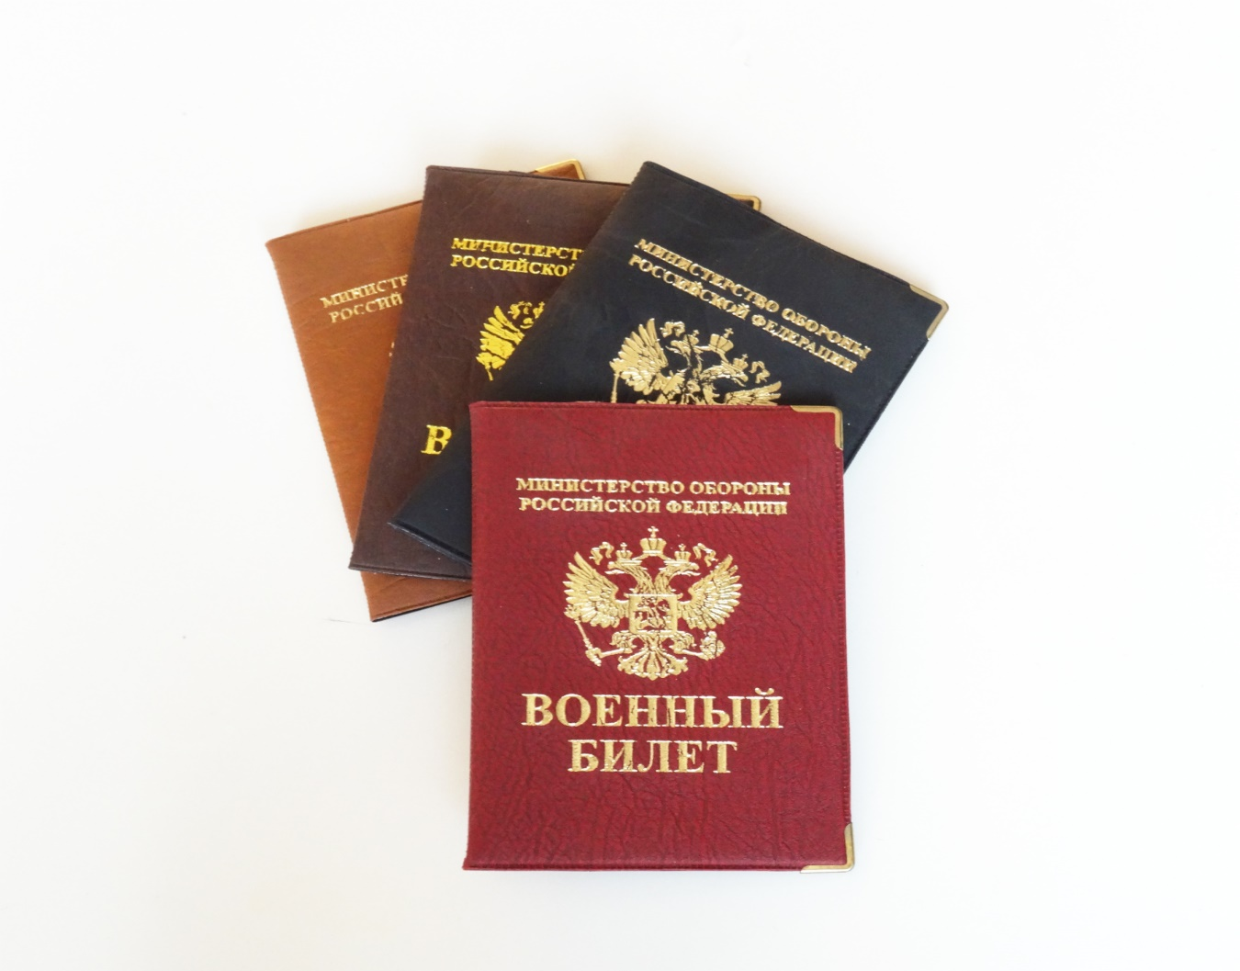
Расходы в сфере национальной обороны 317,3 тыс. рублей

Slide 10
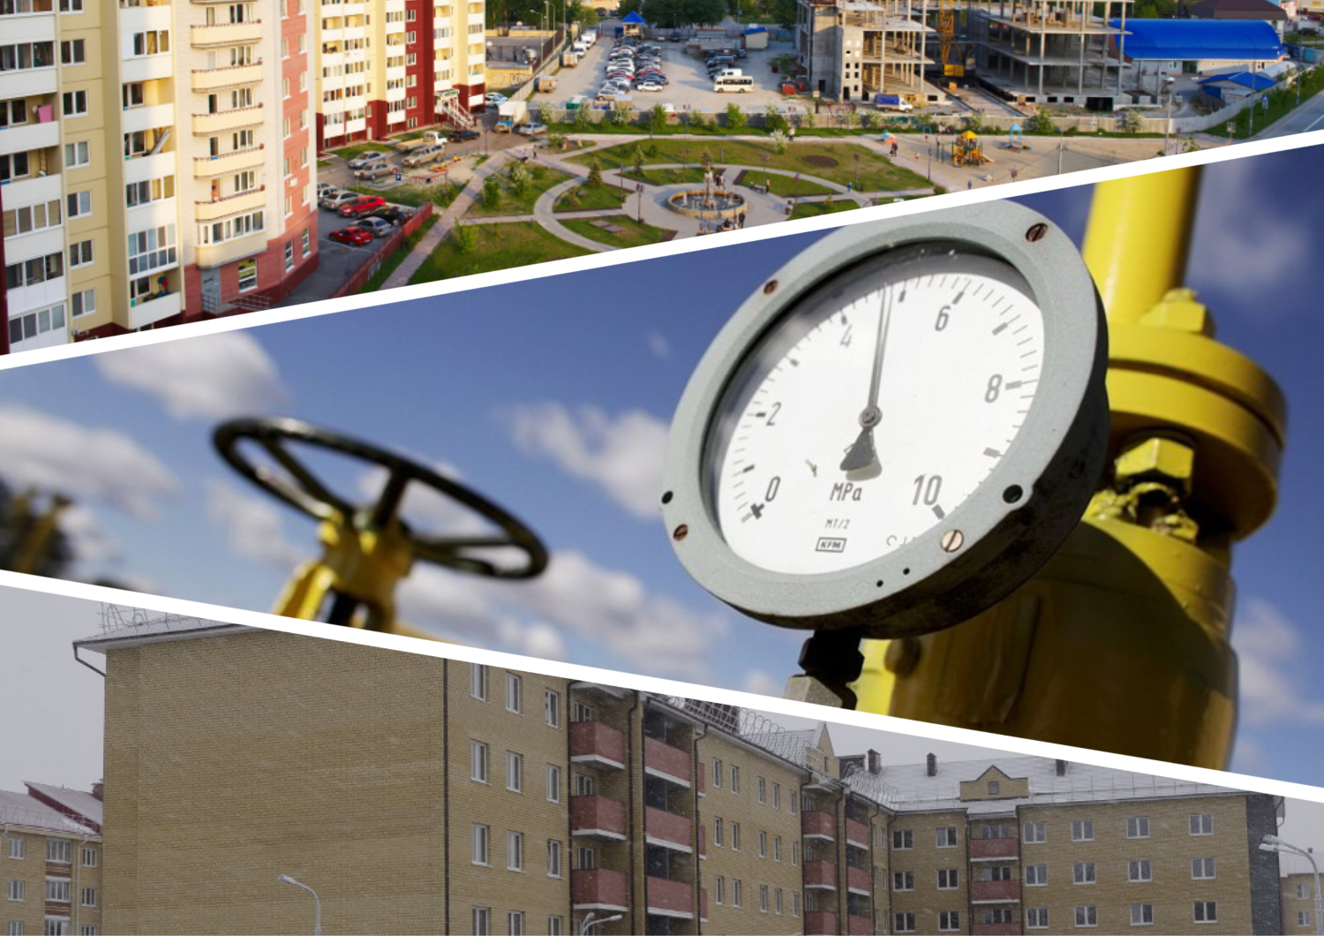
Расходы в сфере жилищно-коммунального хозяйства в 2024 составило 6117,2 тыс. рублей

Slide 11
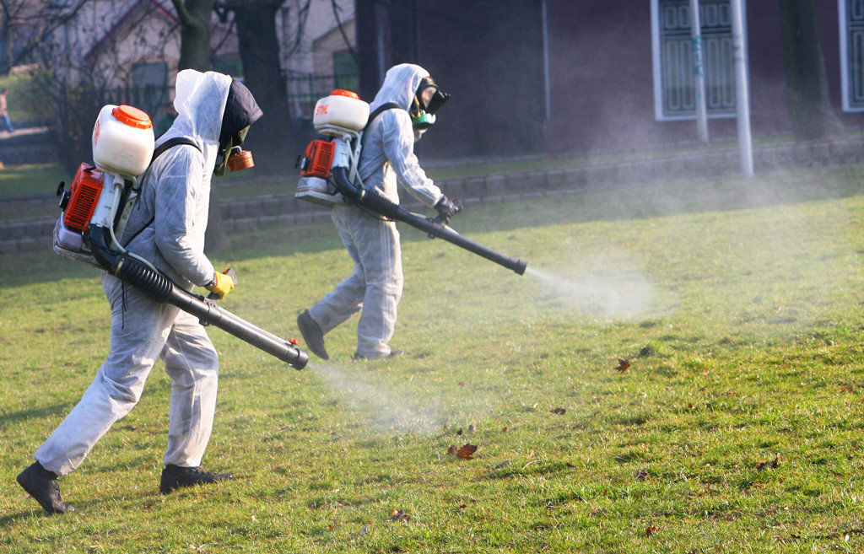
Расходы в сфере охраны окружающей среды - 37,4 тыс. рублей

Slide 12
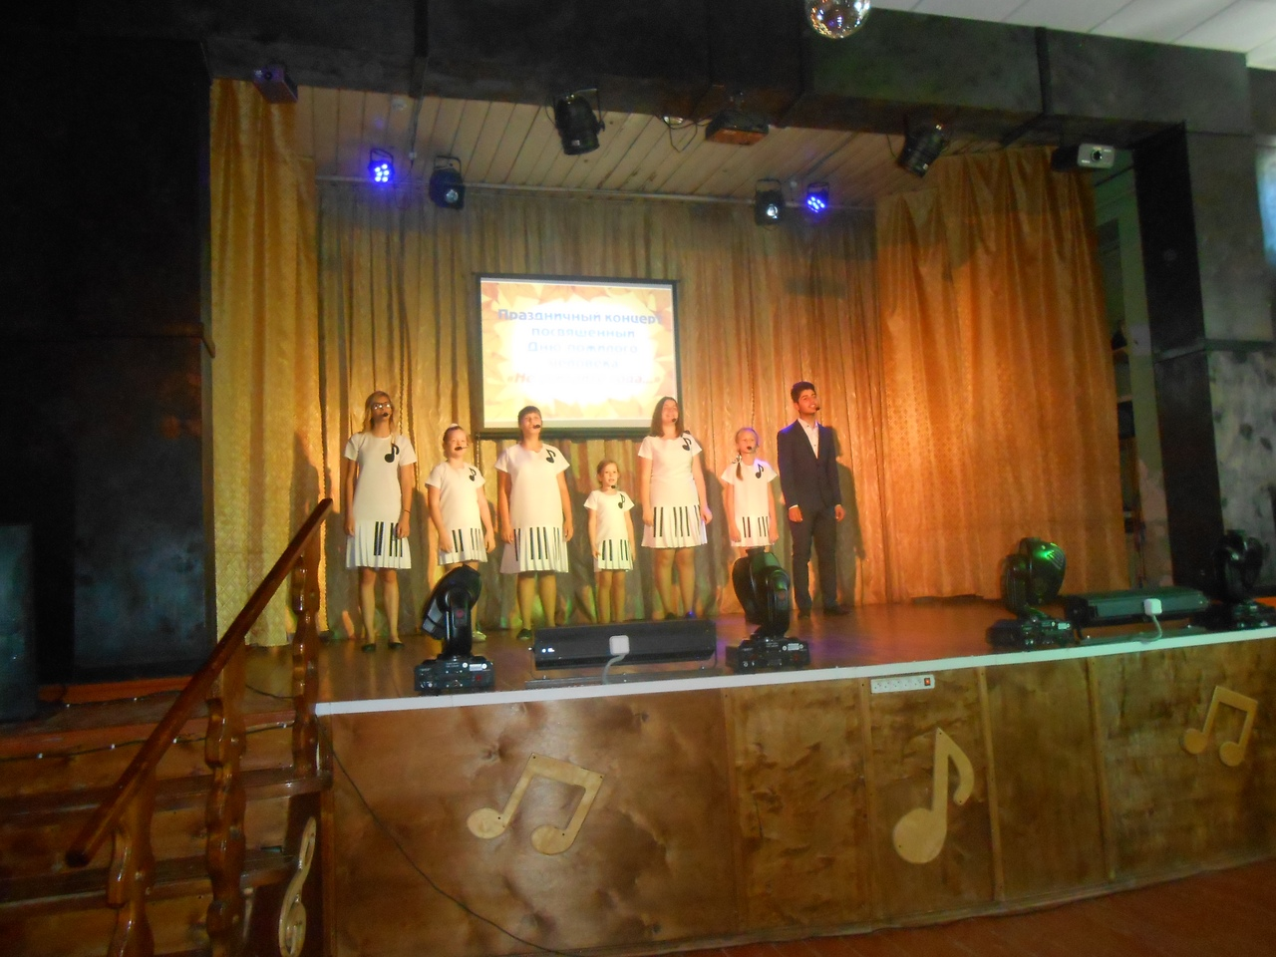
Расходы в сфере культуры, кинематография - 3963,0 тыс. рублей

Slide 13

Расходы в сфере социальной политики
283,3 тыс. рублей:

Slide 14
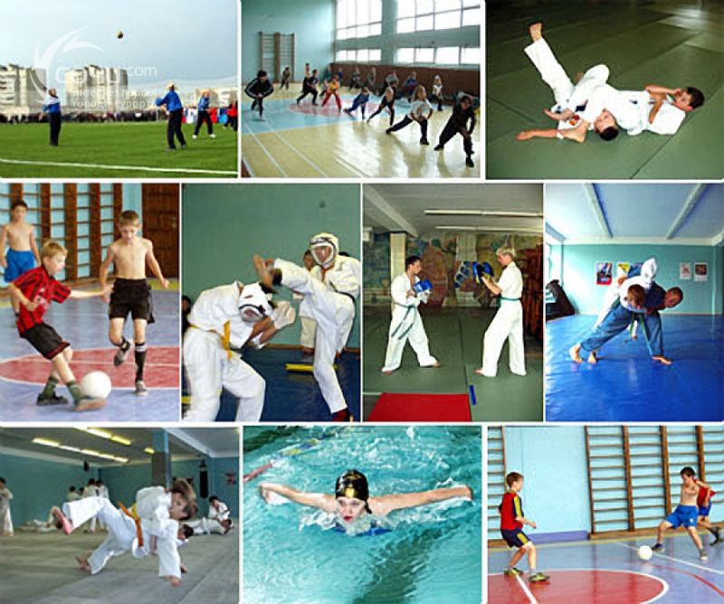
Расходы в сфере физической культуры и спорта - 37,4 тыс. рублей

Slide 15


